Slide 1
数字系统设计--TTL
刘 鹏
浙江大学
信息与电子工程学院
liupeng@zju.edu.cn
Notes:
TTL 三极管-三极管逻辑 Transistor-Transistor Logic简称

Slide 2
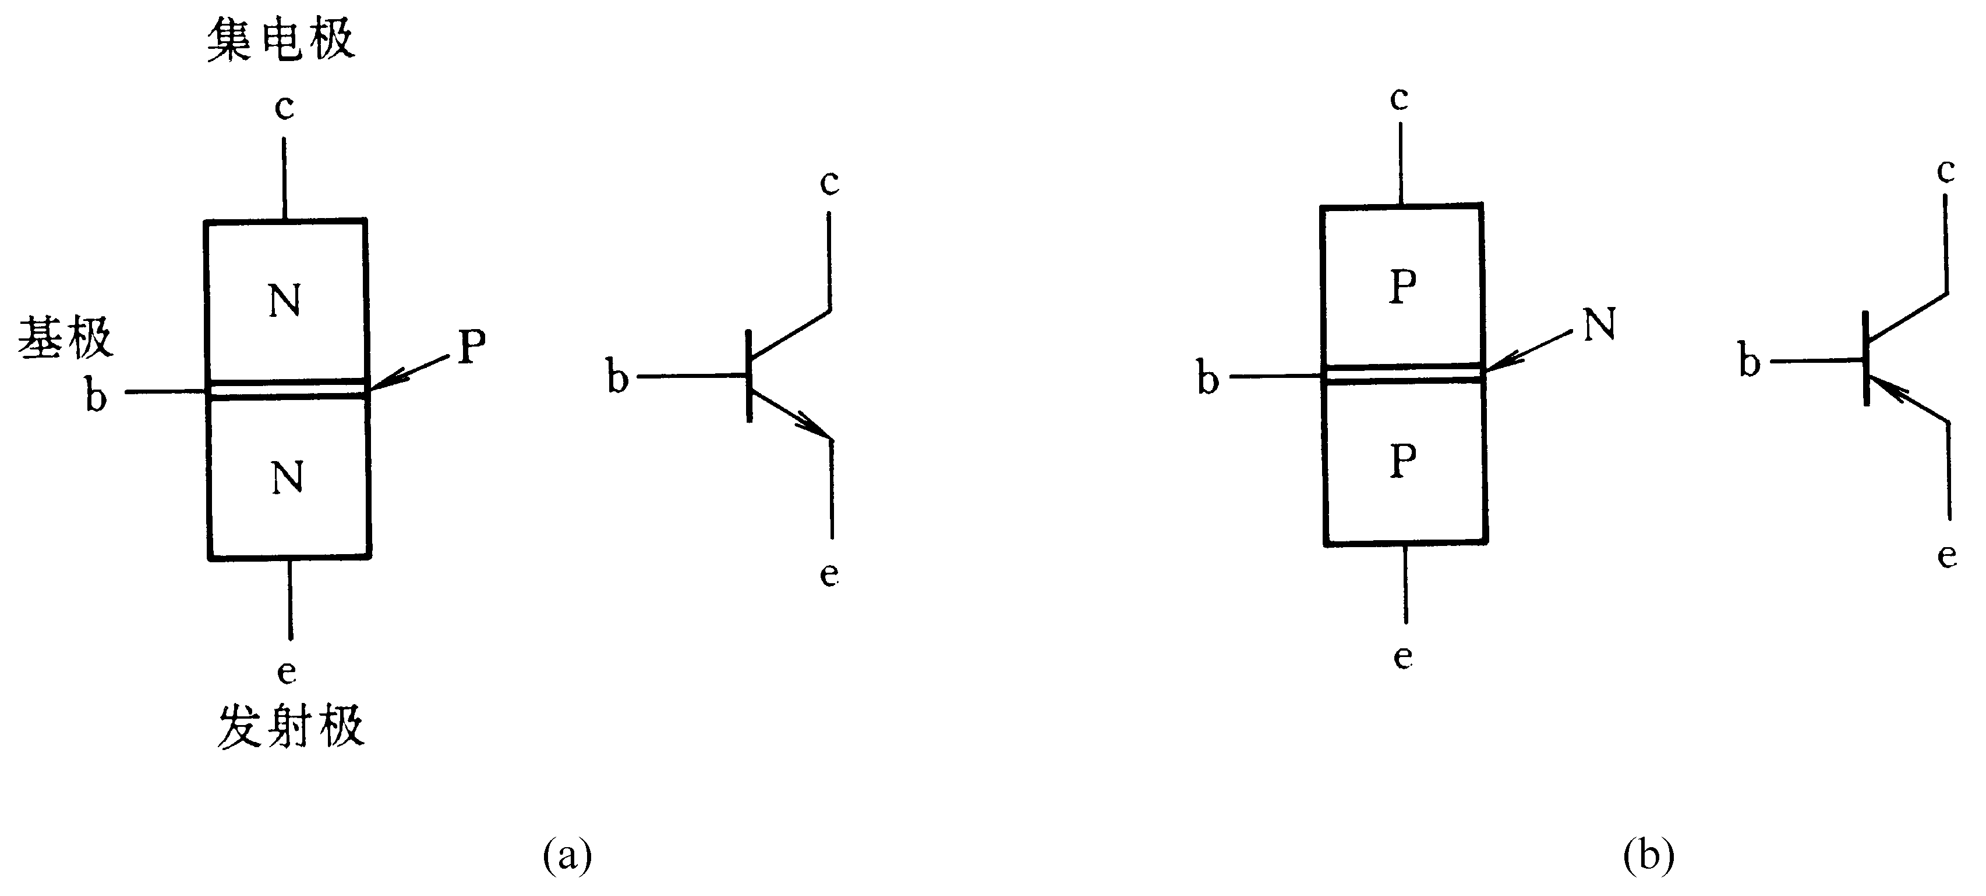
双极型三极管的开关特性
工作时有电子和空穴两种载流子参与导电过程
Notes:
双极型三极管 Bipolar Junction Transistor, BJT

Slide 3
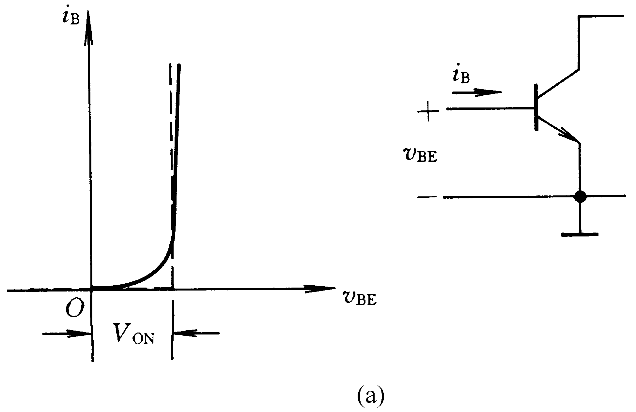
双极型三极管的输入特性曲线
以基极b和发射极e之间的发射结作为输入回路，则可以测出表示输入电压VBE和输入电流iB之间关系的特性曲线

Slide 4
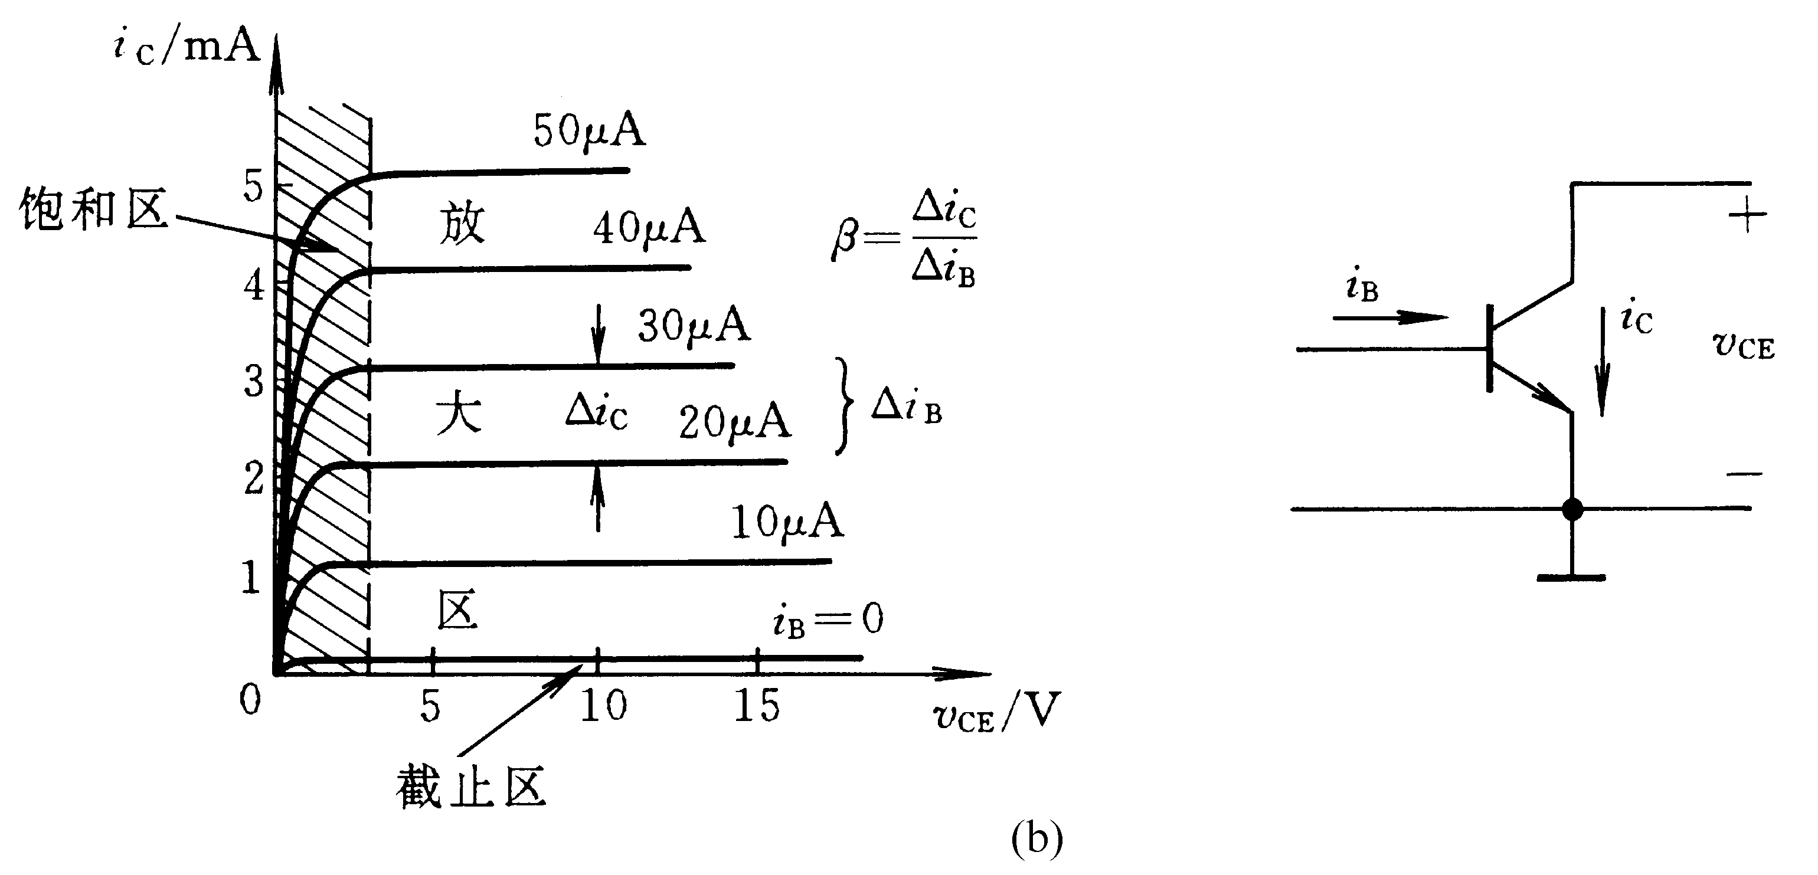
双极型三极管的输出特性曲线
以集电极C和发射极E之间的回路作为输出回路，则可以测出在不同i_{B}值下表示集电极电流i_{c}和集电极电压V_{CE}之间的关系曲线

Slide 5
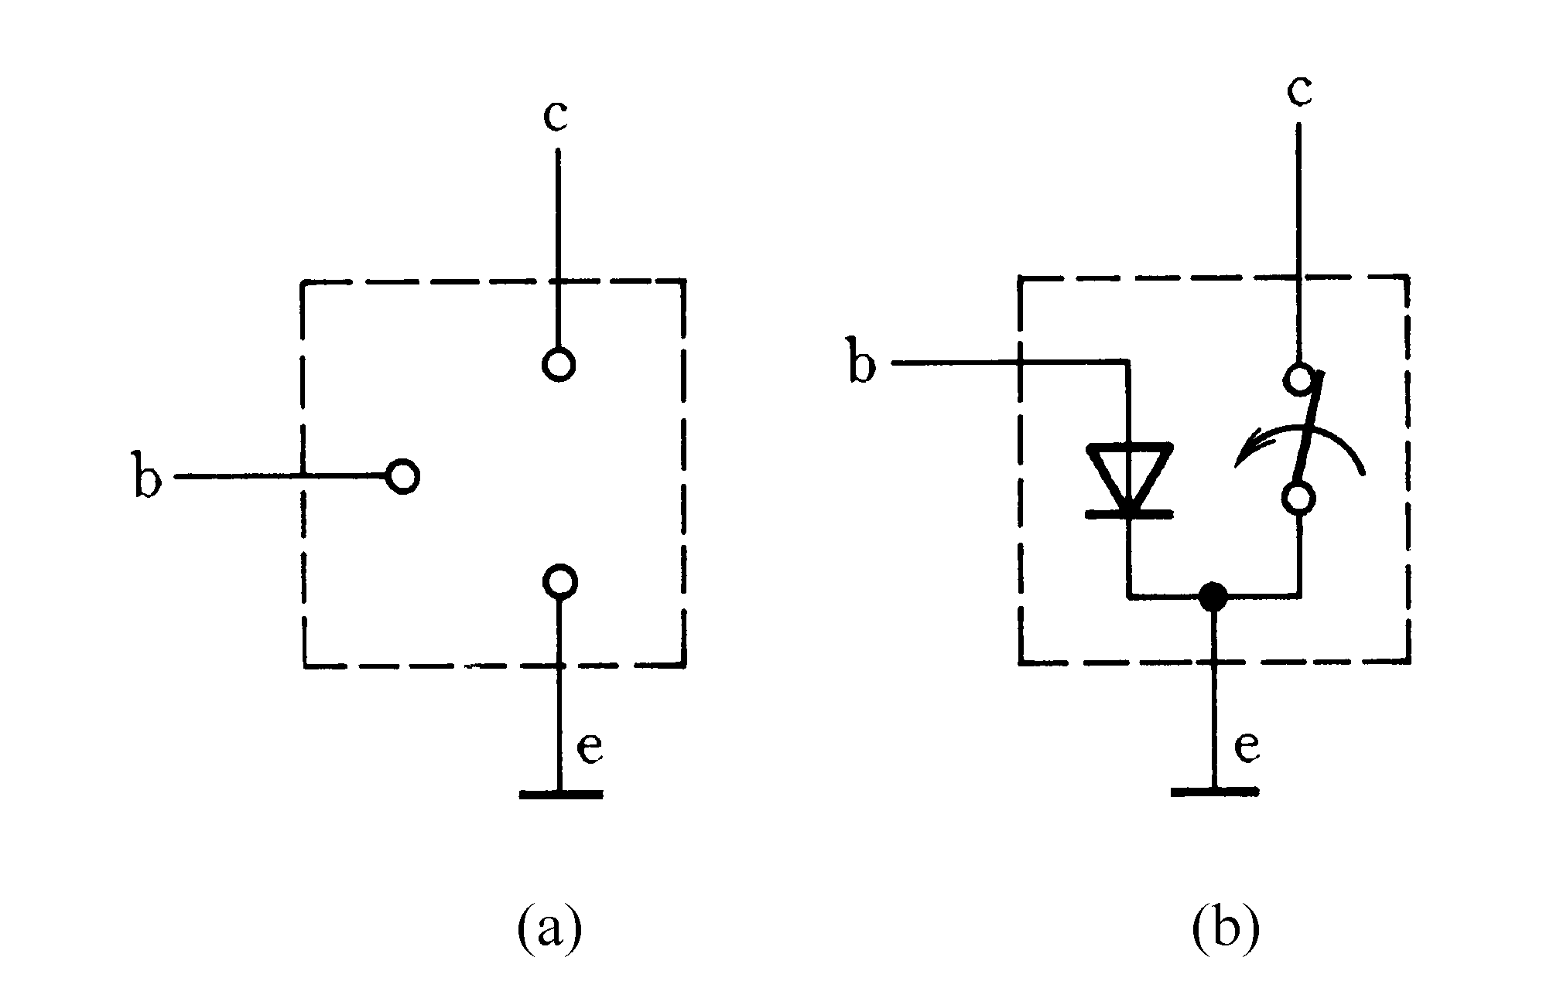
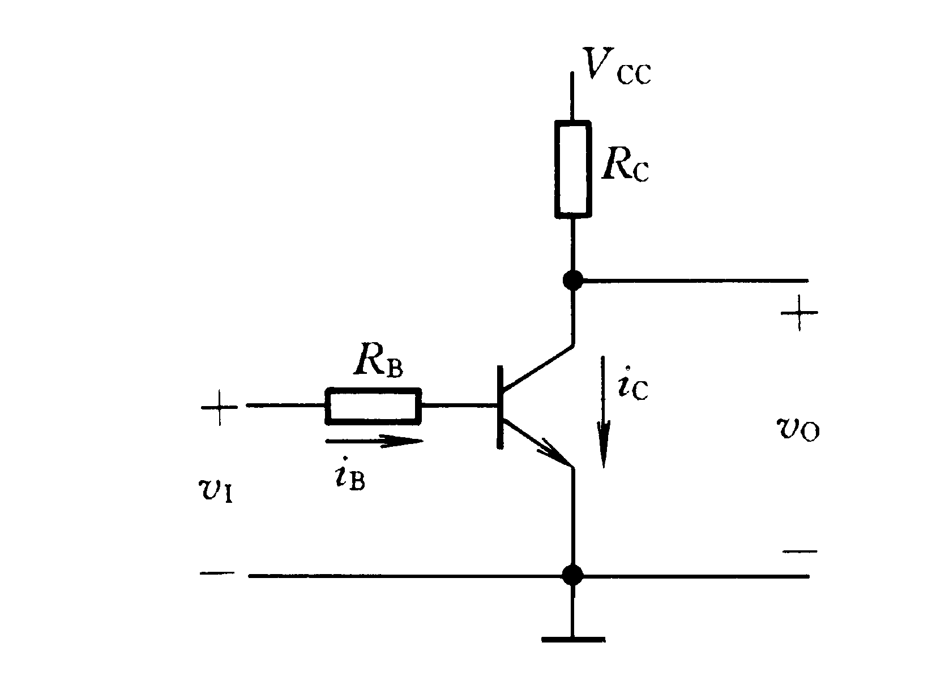
双极型三极管的基本开关电路
双极型三极管的开关等效电路 (a)截止状态 (b)饱和导通状态
Notes:
Page 103 图3.4.5

Slide 6
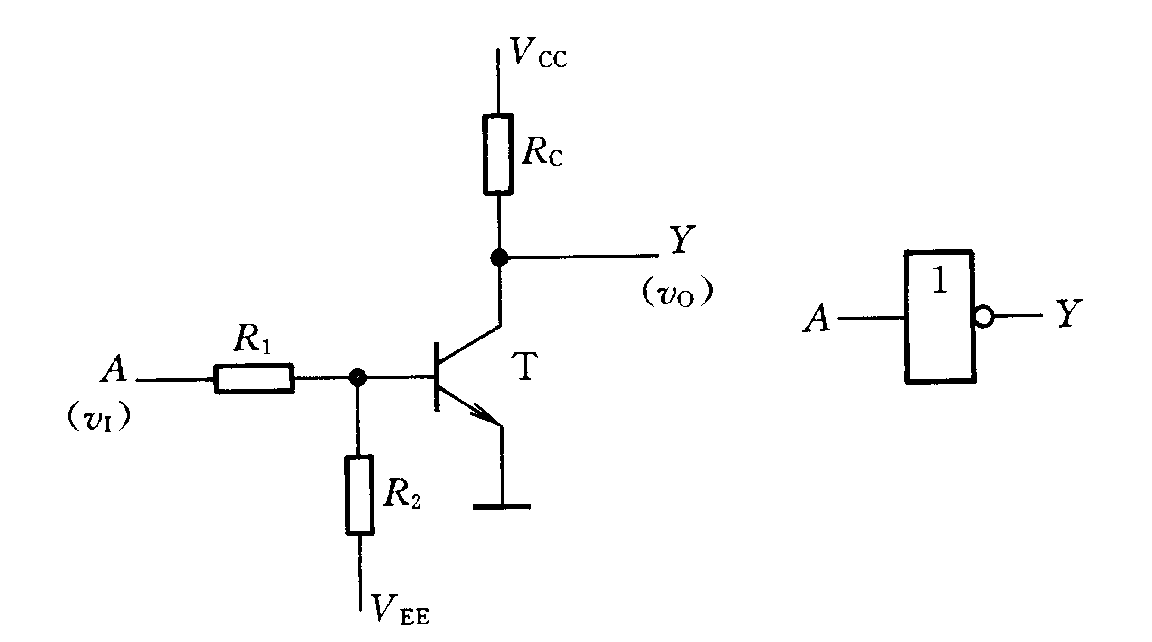
三极管非门（反相器）
接入电阻R₂和负电源V_{EE}, 使三极管可靠地截止
当输入信号为高电平时，保证I_{B}>I_{BS}, 工作在深饱和状态，三极管输出电平接近于零

Slide 7
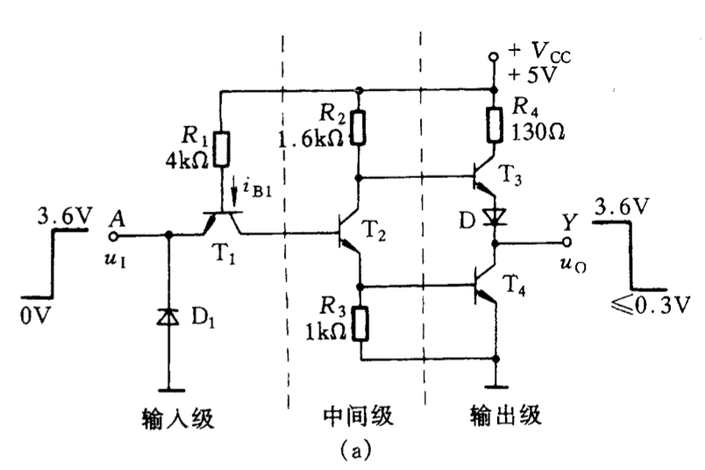
TTL反相器电路结构
输入级：由T1, R1, D1组成，D1是保护二极管，防止输入端电压过低
倒相级：由T2, R2, R3组成，T2集电极输出驱动T3, 发射极输出驱动T4
输出级：由T3, T4, R4, D组成
工作条件：
三极管电流放大系数ß为20，电源电压V_{cc}=5V
输入信号的高低电平为V_{IH}=3.6V, V_{IL}=0.2V
开启电压V_{ON}=0.7V

Slide 8
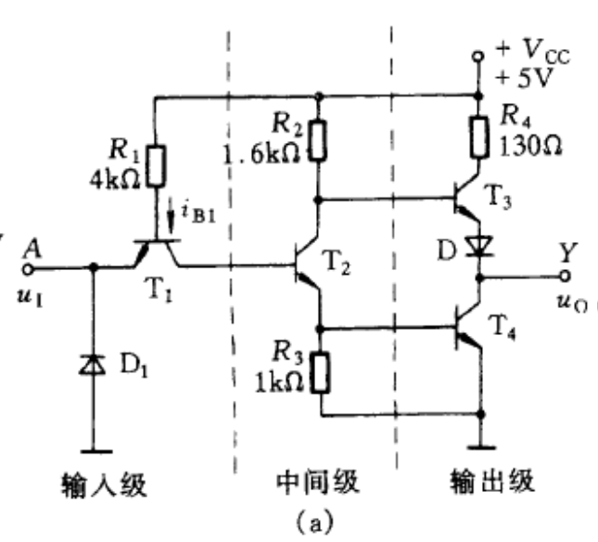
TTL反相器工作原理
定性分析
V_{I}=V_{IL}=0.2V, T1基极电流i_{B1}流入发射极，即由反相器输入端流出，因此i_{B2}≈0, T2截止, T4也截止. T3和D将导通，输出为高电平V_{OH}
V_{I}=V_{OH}=3.6V, T1倒置，即发射极和集电极颠倒；i_{B1}流入T2基极，使T2饱和导通，从而T4饱和导通，T3和D截止，输出为低电压V_{OL}
定量分析

Slide 9
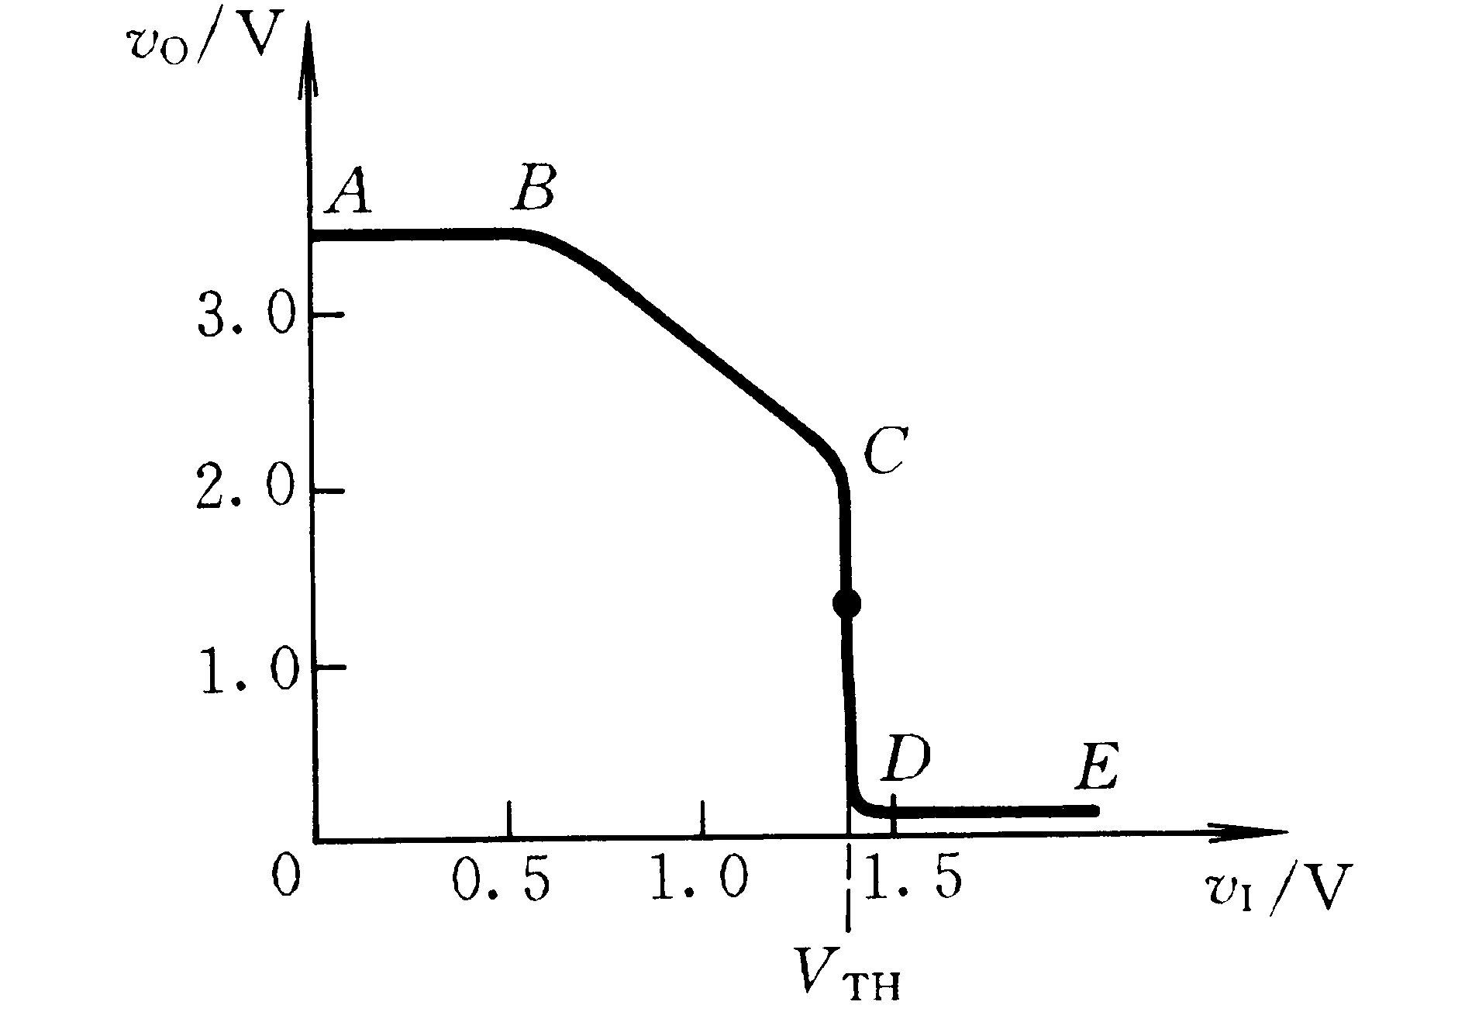
TTL反相器的电压传输特性
AB:截止区
BC:线性区
CD:转折区
DE:饱和区
阈值电压/门槛电压

Slide 10
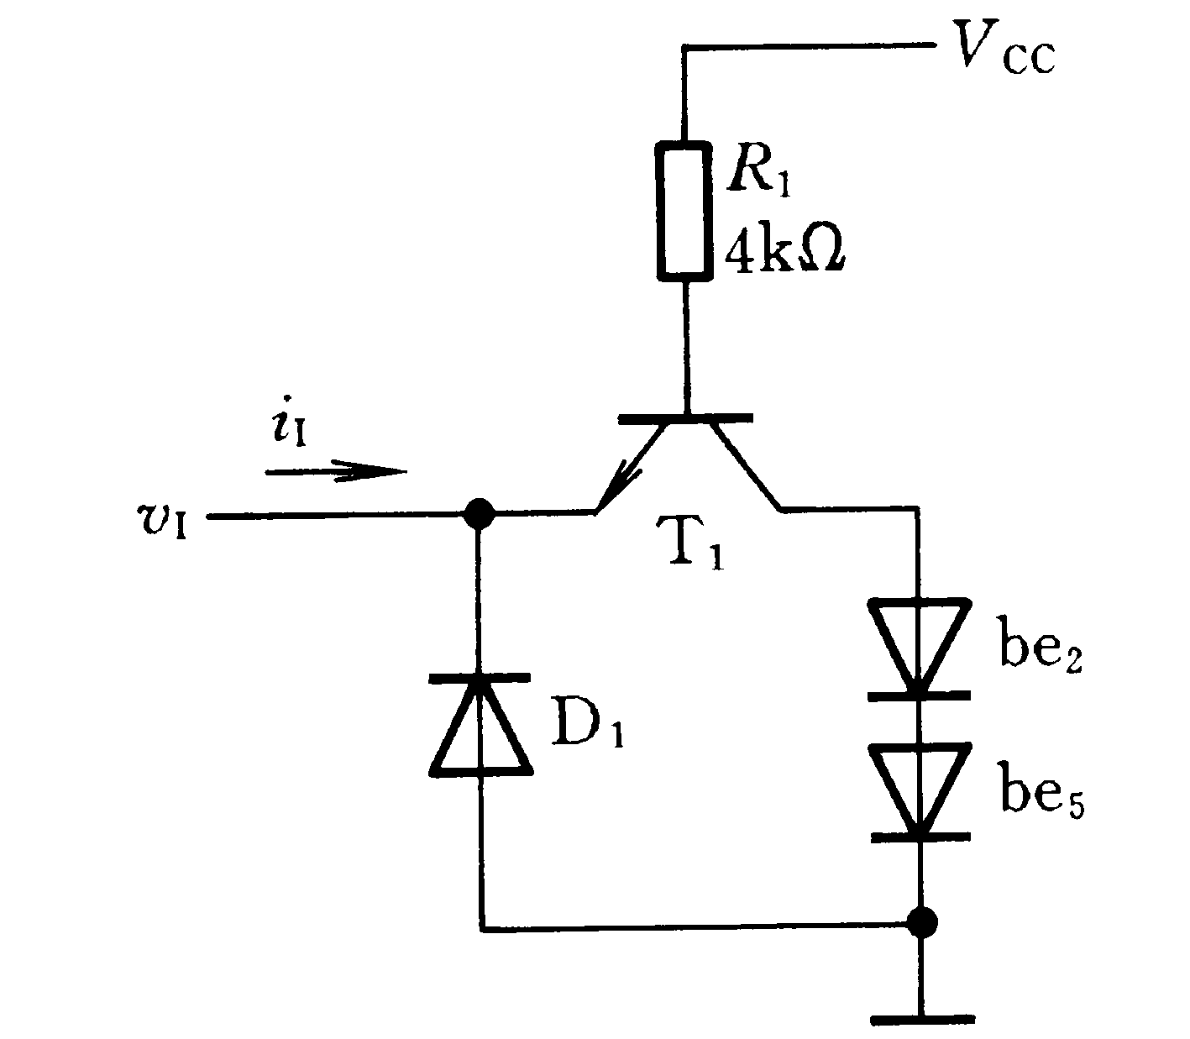
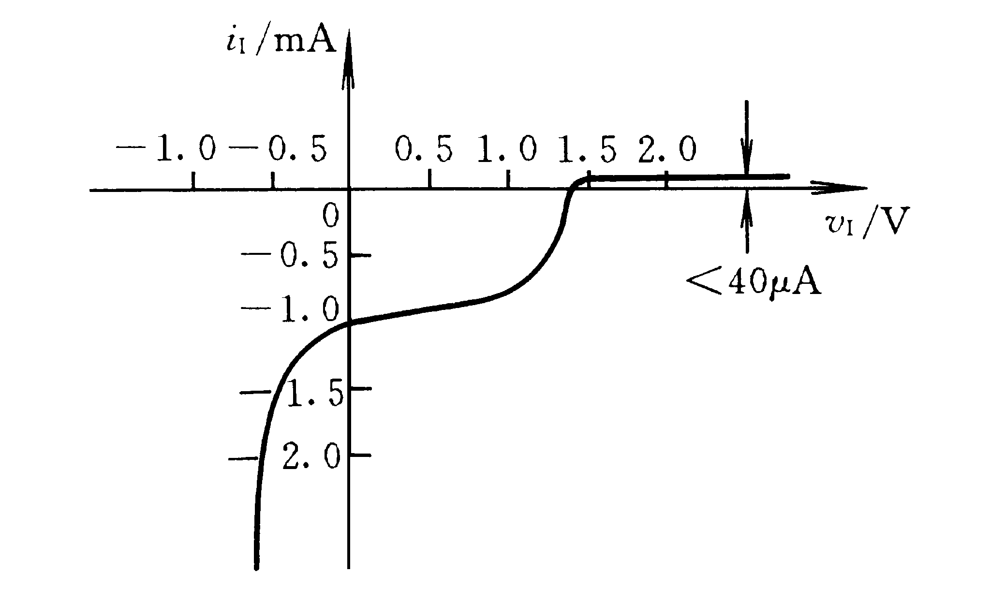
TTL反相器的输入特性
输入伏安特性曲线：反映输入电流ii和电压Vi关系的曲线

Slide 11
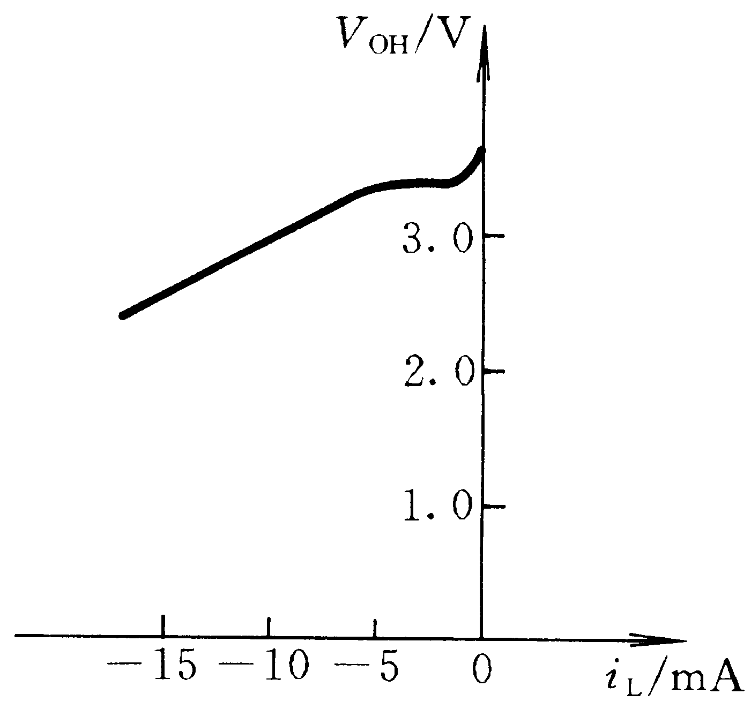
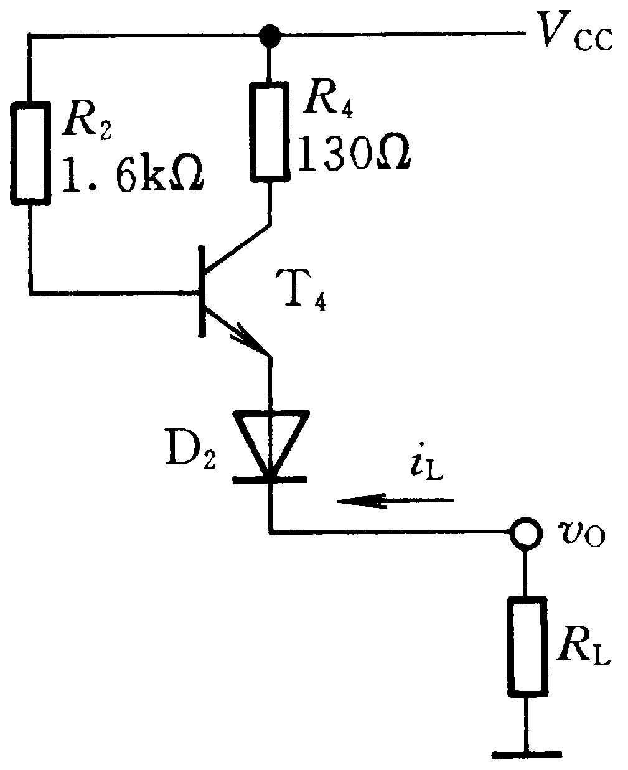
TTL反相器输出特性
TTL反相器高电平输出等效电路
TTL反相器高电平输出特性

Slide 12
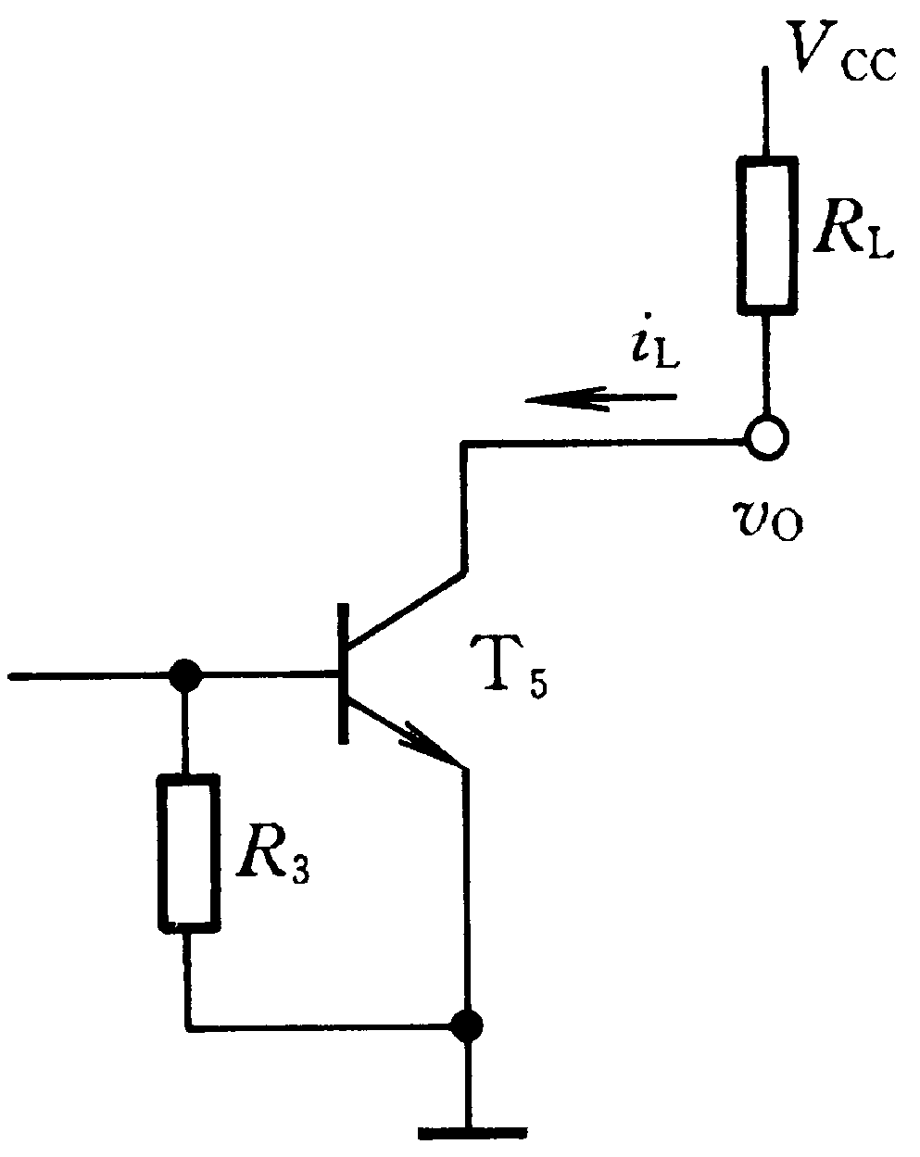
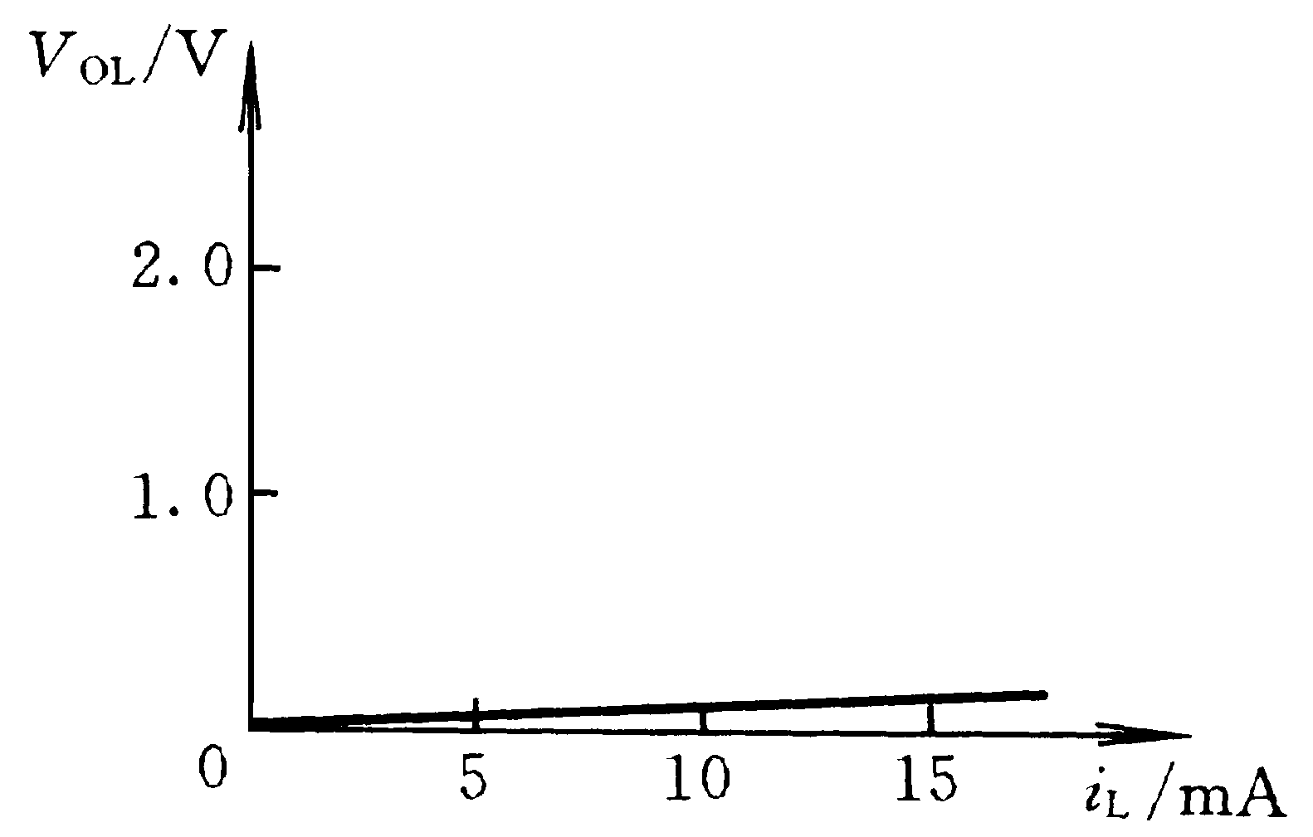
TTL反相器输出特性
TTL反相器低电平输出等效电路
TTL反相器低电平输出特性

Slide 13
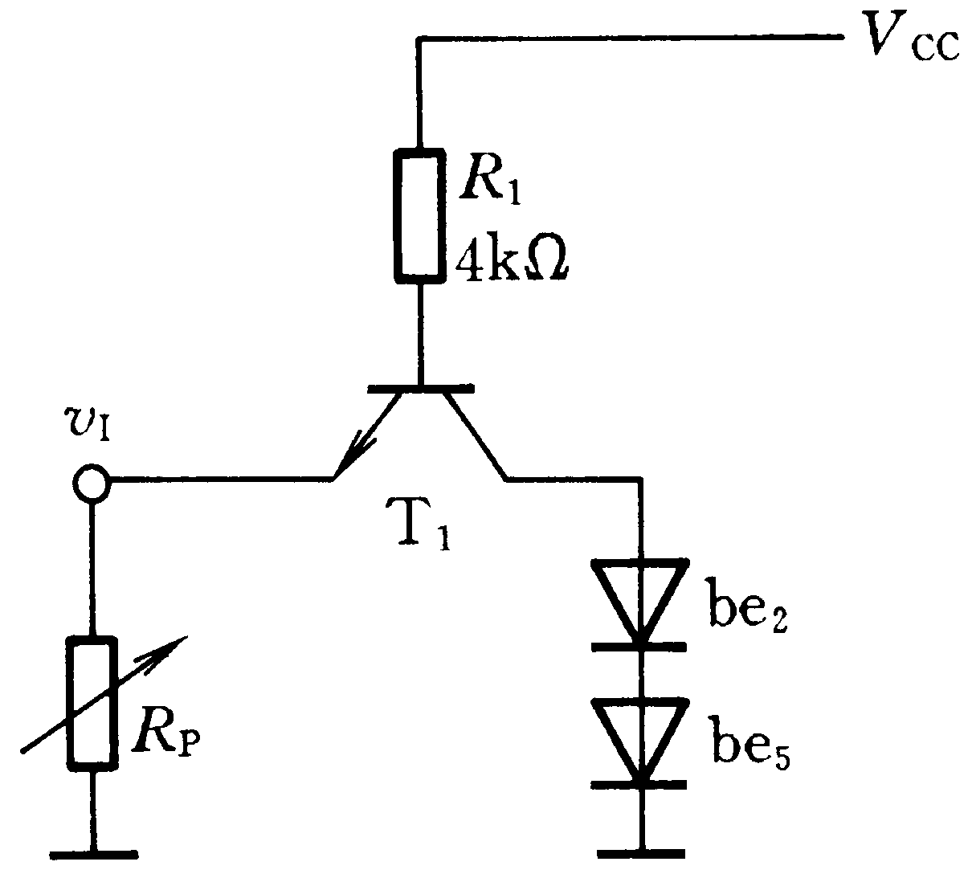
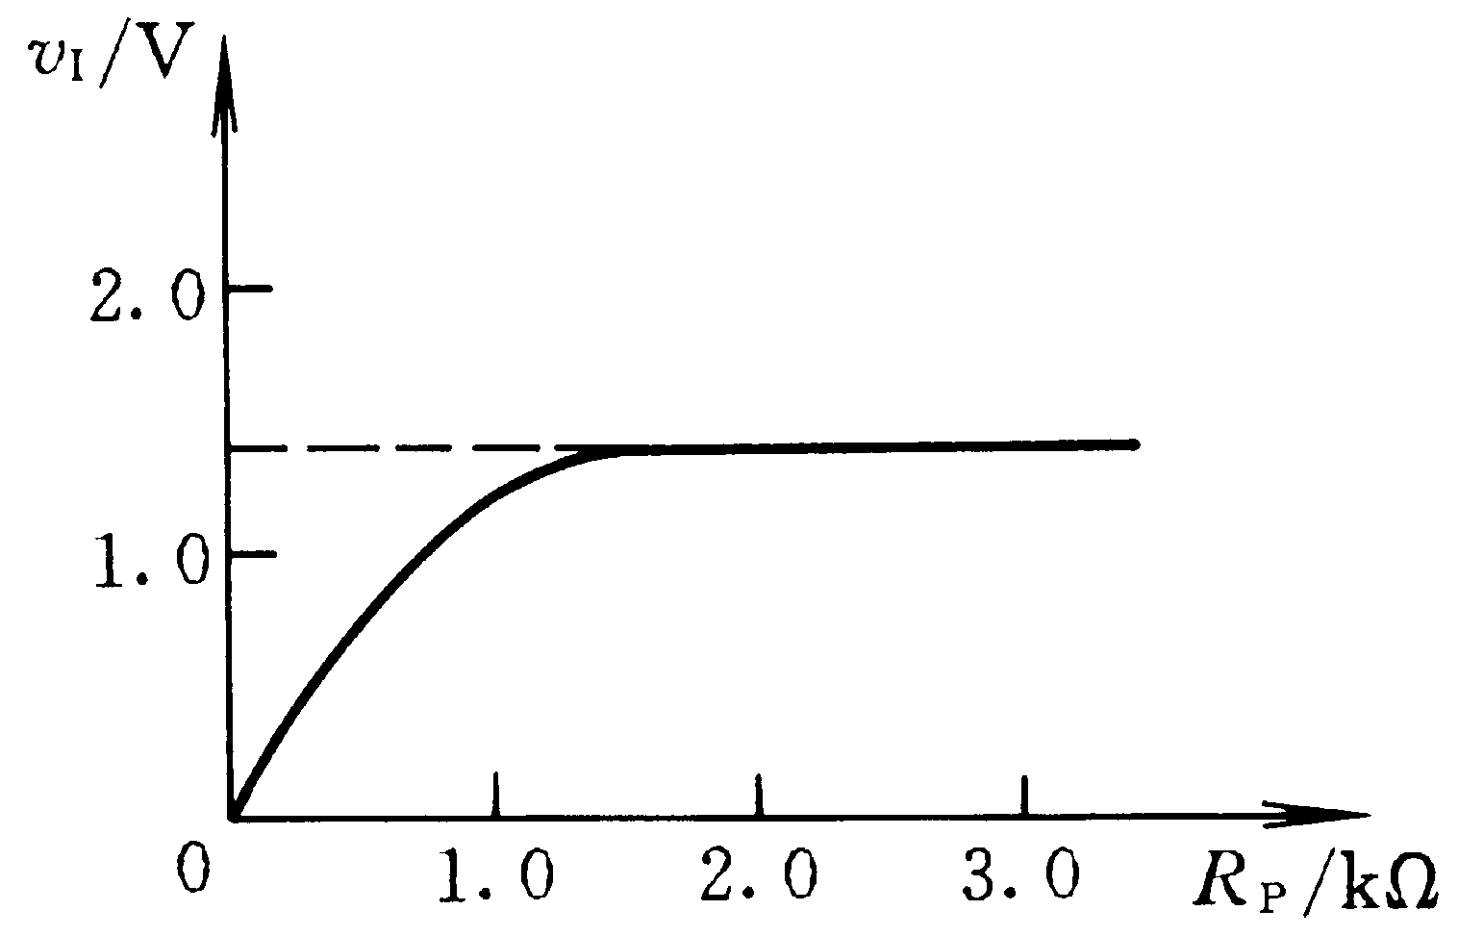
输入端负载特性
TTL反相器输入端经电阻接地 时的等效电路
Vi=(Vcc-VBE1)Rp/(R1+Rp)
TTL反相器输入端负载特性

Slide 14
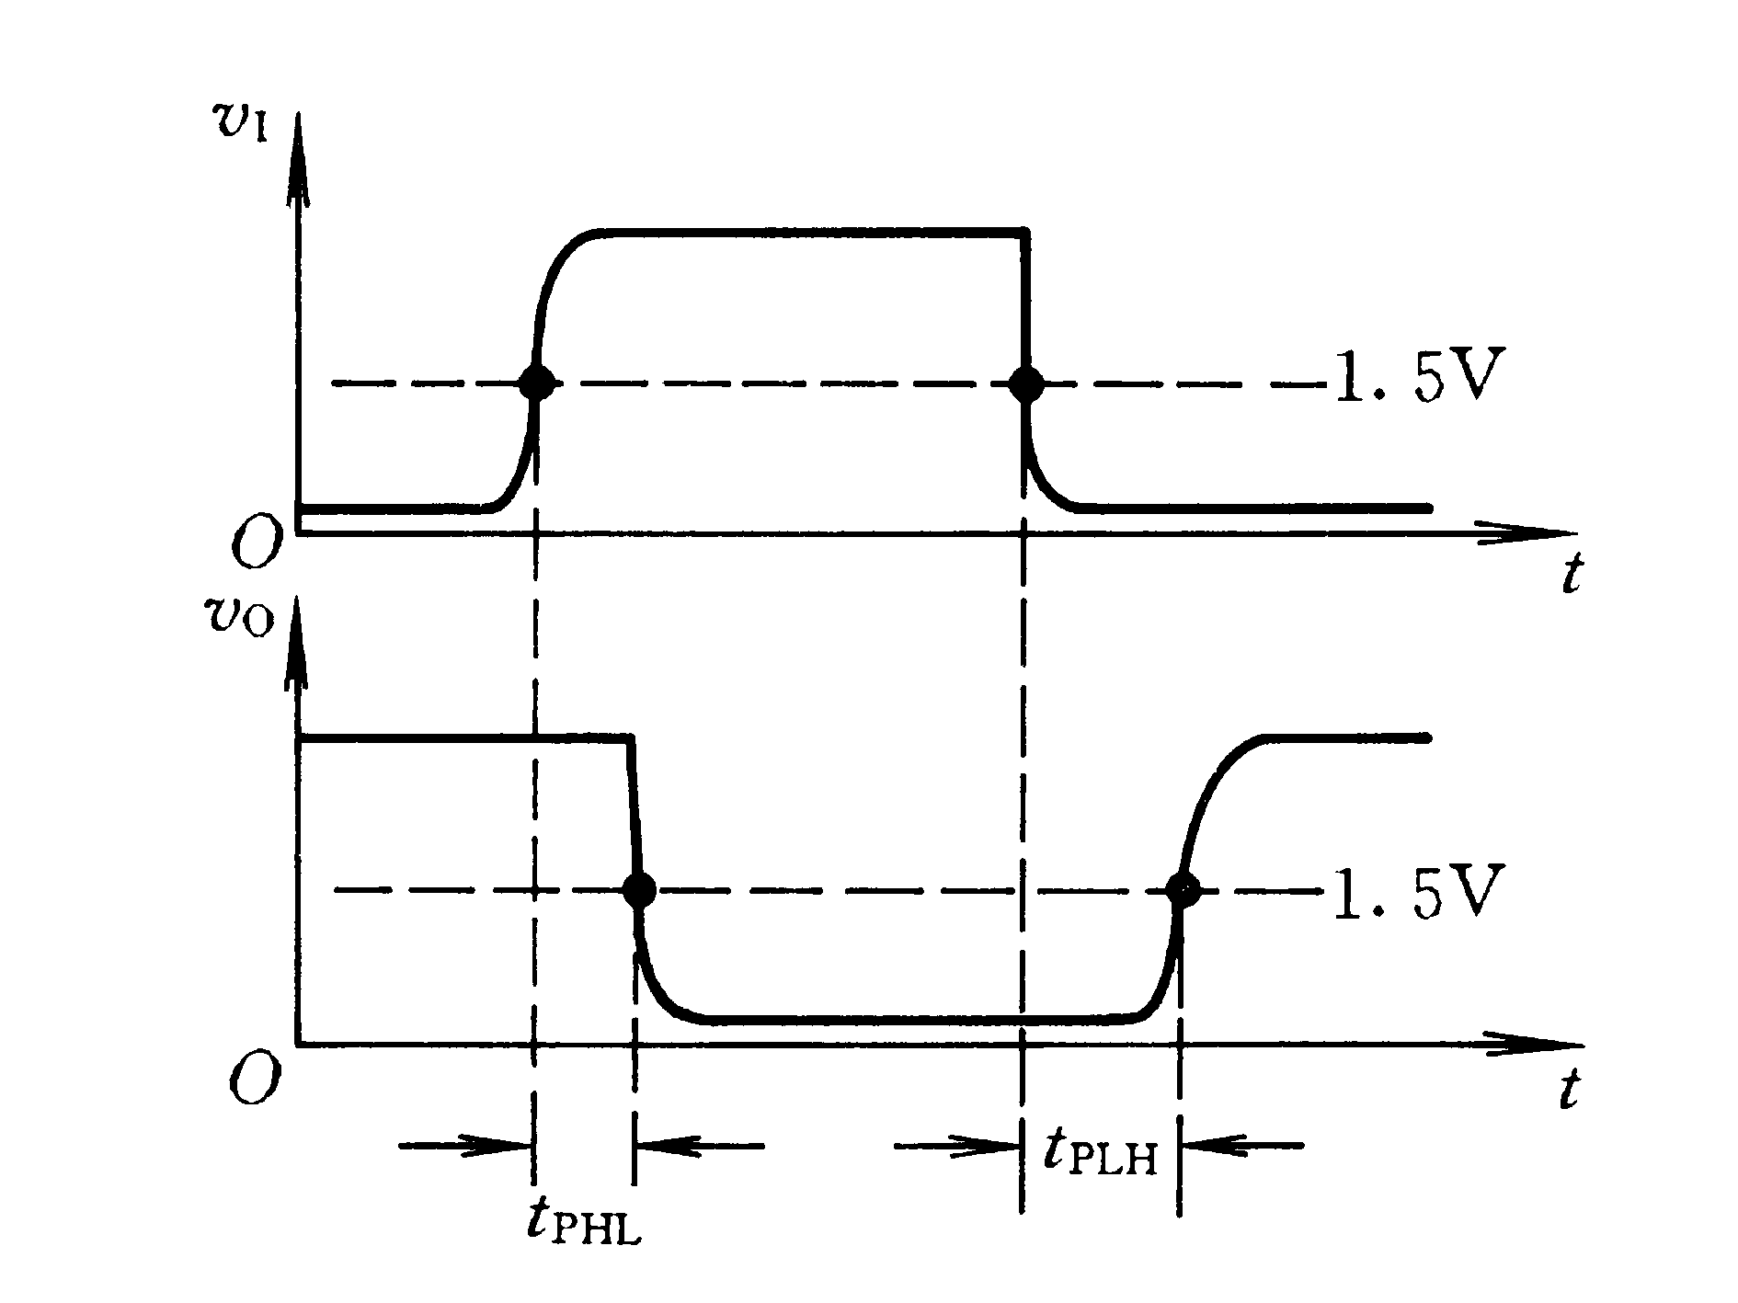
传输延迟时间
tPHL: 输出电压由高电平变为低电平的传输延迟时间，从Vi波形上升沿的中点到Vo波形下降沿的中点的延迟时间
tPLH: 输出电压由低电平变为高电平的传输延迟时间，从Vi波形下降沿的中点到Vo波形上升沿的中点的延迟时间
tpd平均传输延迟时间 tpd=(tPHL+tPLH)/2

Slide 15
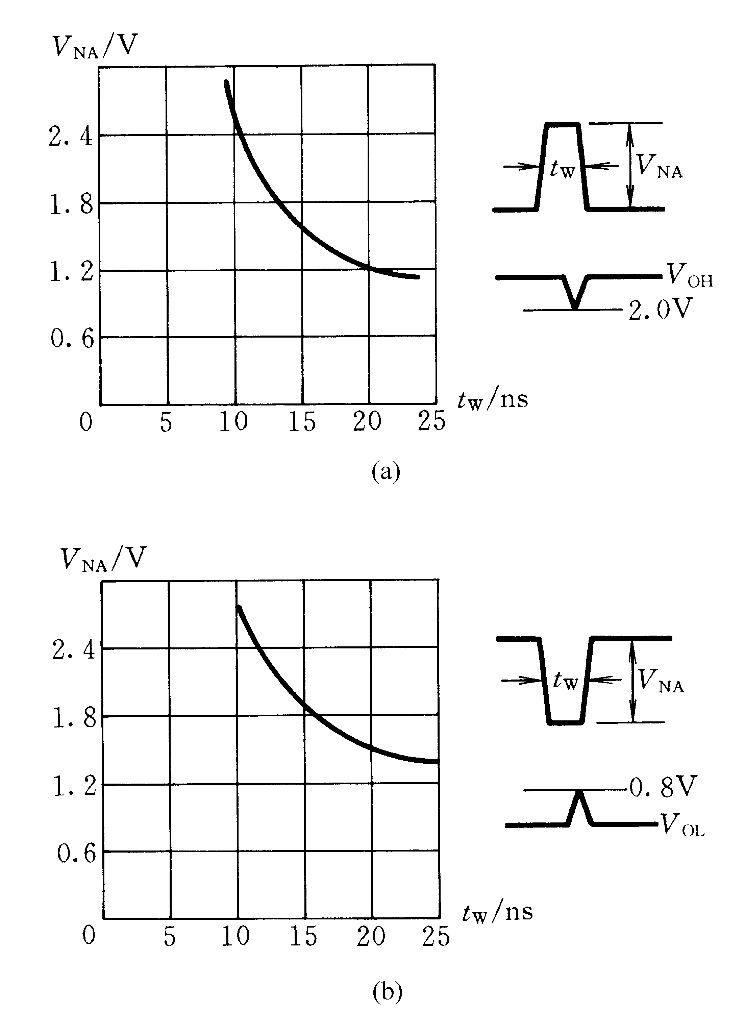
TTL反相器的交流噪声容限
（a）正脉冲噪声容限
（b）负脉冲噪声容限

Slide 16
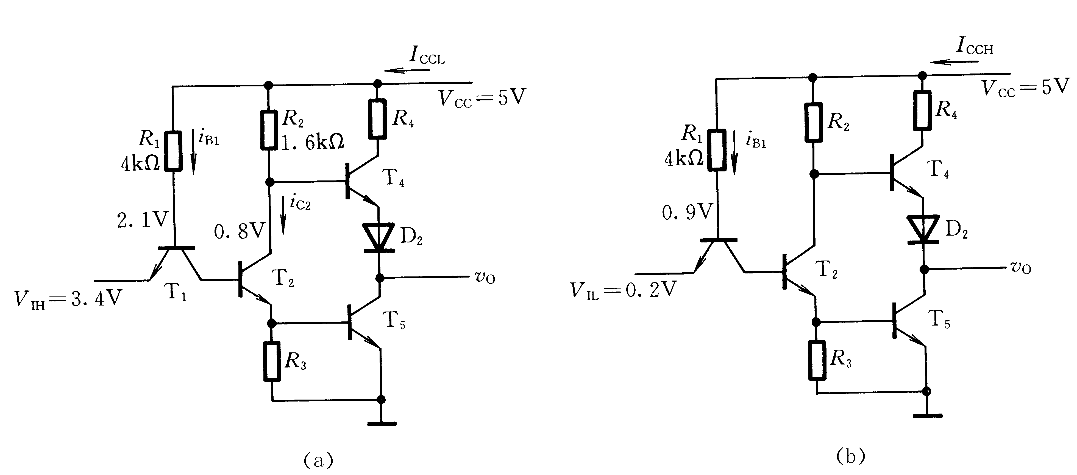
TTL反相器电源电流的计算
（a）V_{O}＝V_{OL} 的情况 （b） V_{O}＝V_{OH}的情况

Slide 17
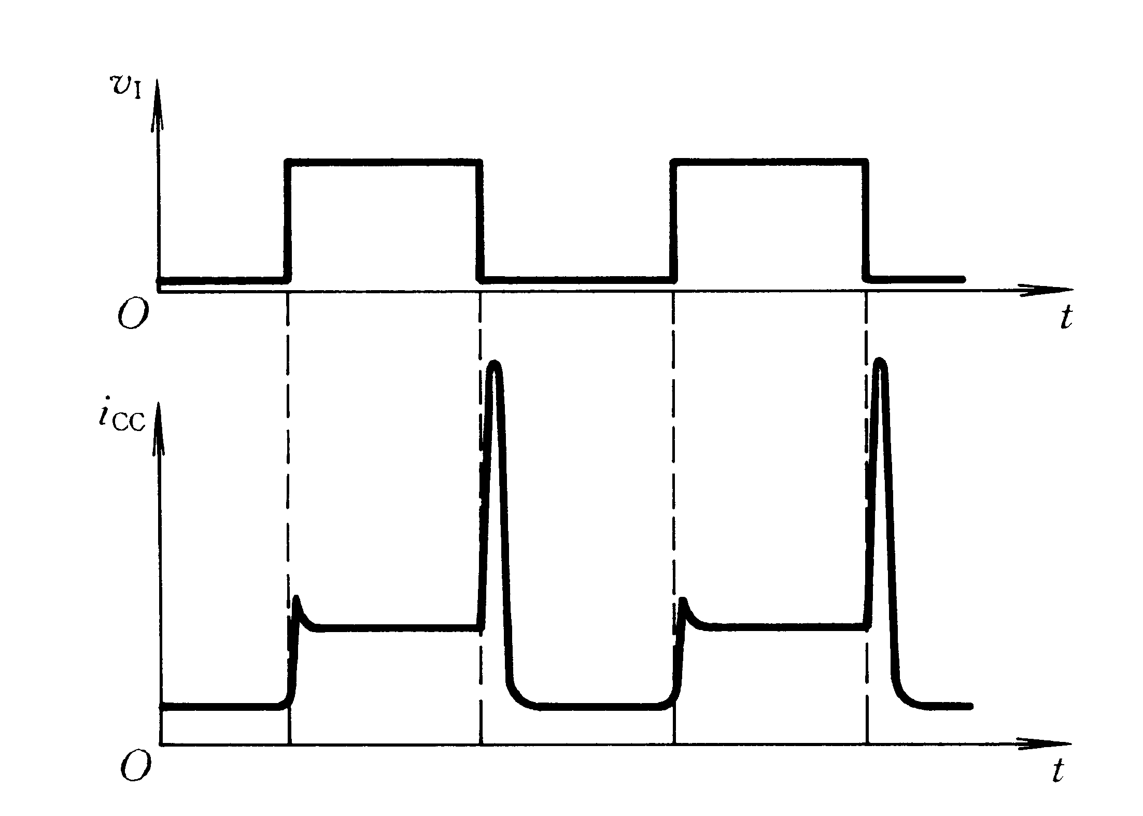
TTL反相器的电源动态尖峰电流
电源尖峰电流带来的影响：
使电源的平均电流增加
尖峰电流将通过电源线和地线以及电源的内阻形成一个系统内部的噪声源

Slide 18
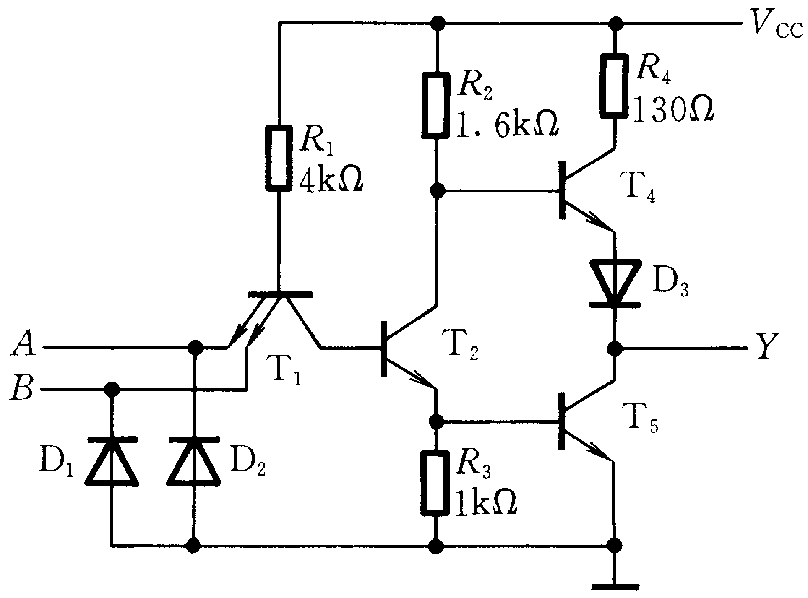
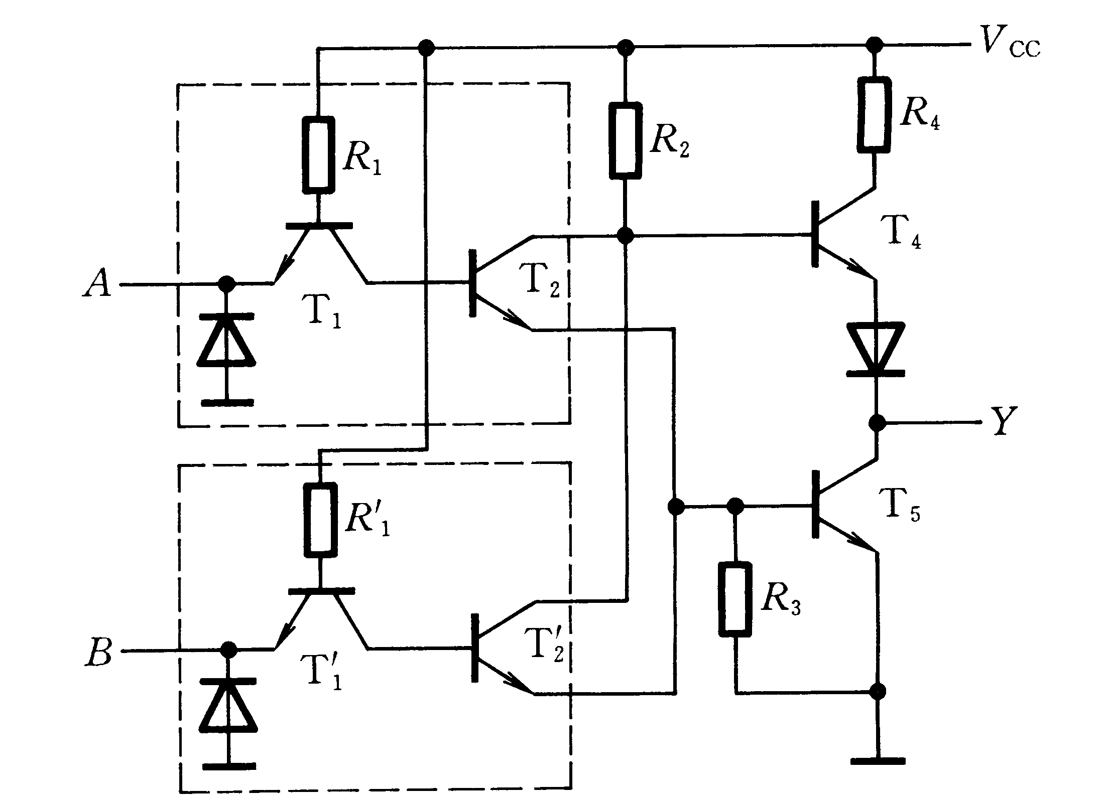
TTL与非门/或非门电路

Slide 19
半导体三极管结构
(a) NPN
c
c
N
b
P
b
N
e
e
(b) PNP
c
c
b
N
b
P
e
e

Slide 20

三极管输出特性
临界饱和线
放大区
i_{C}
v_{CE}
i_{C}
特点：
(a) i_{B} >0 ; i_{C}/i_{B}=β
(b)发射结（BE）正偏
集电结（BC）反偏
v_{I}
i_{B}
饱和区
特点：
(a) i_{B} >0 ; i_{C}/i_{B}<β
(b)发射结和 集电结都正偏
i_{B}=0
O
V_{CE}
(c) V_{CE} <0.7V 且i_{B}一定时，
i_{C}
截止区
，V_{CE}
特点：
$$i_{B}=0; i_{C}≈0$$
i_{C} =0时, V_{CE} ≈0

Slide 21
三极管输入特性
i_{B}
V_{CE}
i_{B}
i_{C}
饱和
截止
v_{CE}
v_{BE}
O
e_{d}
V_{BE}
因为，BE为一个PN结，所以输入特性类似二极管特性，但受V_{CE}影响：
i_{B}一定时，V_{CE} ，V_{BE}

Slide 22
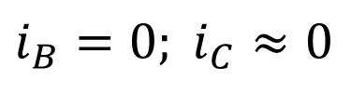
等效电路
（3）饱和
（1）截止
BE与CE均截止
c
$$i_{B}=0; i_{C}≈0$$
c
b
b
0.2V
0.7V
e
（2）放大
c
e
b
βi_{B}
v_{CE}与饱和深度有关，平均值为0.2V
R_{ce}
0.75V
与V_{CE}有关， v_{BE}不同，
计算时都可用0.7V近似
e

Slide 23
三极管的基本开关电路的计算
(1) v_{I} <V_{on} (0.7V)时, i_{B} =0: 截止
V_{CC}
(2) v_{I} >V_{on} (0.7V)时, i_{B} >0: 导通
饱和？放大？
R_{C}
方法1：求临界饱和基极电流I_{BS}
R_{B}
i_{B} > I_{BS} :饱和
i_{B} < I_{BS} :放大
i_{C}
v_{O}
v_{I}
i_{B}
方法2: 假设放大，验证是否正确？
（计算V_{CE}值: V_{CE} >0.7V, 放大, 否则饱和）
Notes:
判断饱和时应该求出基极最大饱和电流IBS，然后再根据实际的电路求出当前的基极电流，如果当前的基极电流大于基级最大饱和电流，则可判断电路此时处于饱和状态。
饱和的条件： 1.集电极和电源之间有电阻存在 且越大就越容易管子饱和;2.基集电流比较大以使集电极的电阻把集电极的电源拉得很低，从而出现b较c电压高的情况。
影响饱和的因素：1.集电极电阻 越大越容易饱和;2.管子的放大倍数 放大倍数越大越容易饱和;3.基集电流的大小;
饱和后的现象：1.基极的电压大于集电极的电压;2.集电极的电压为0.3左右，基极为0.7左右(假设e极接地)

Slide 24
例1：判断三极管T的状态
10V
1k
Ω
50k
Ω
V_{i}大于0.7V，导通
β=50
6V
T
1
放大状态

Slide 25
例2：判断三极管T的状态
15V
假设导通：0.7v
2k
Ω
10k
Ω
F
3
5V
β=30
首先，判断导通？截止？
T
3
Ω
50k
-2V
i_{B}>0
假设成立
饱和状态

Slide 26
TTL反相器输出特性
假定输入电流I_{I}流入T₁发射极时方向为正，反之为负
1.高电平输出特性
V_{CC}
R₂
1.6kΩ
R₄
130Ω
最大高电平输出电流
（最大拉电流）
V_{CC}
i_{OL}
T₄
D₂
i_{OH}
R_{L}
v_{o}
R_{L}
T₅
2.低电平输出特性
R₃
1kΩ
最大低电平输出电流
（最大灌电流）
注意：高、低电平驱动电阻负载能力不同

Slide 27
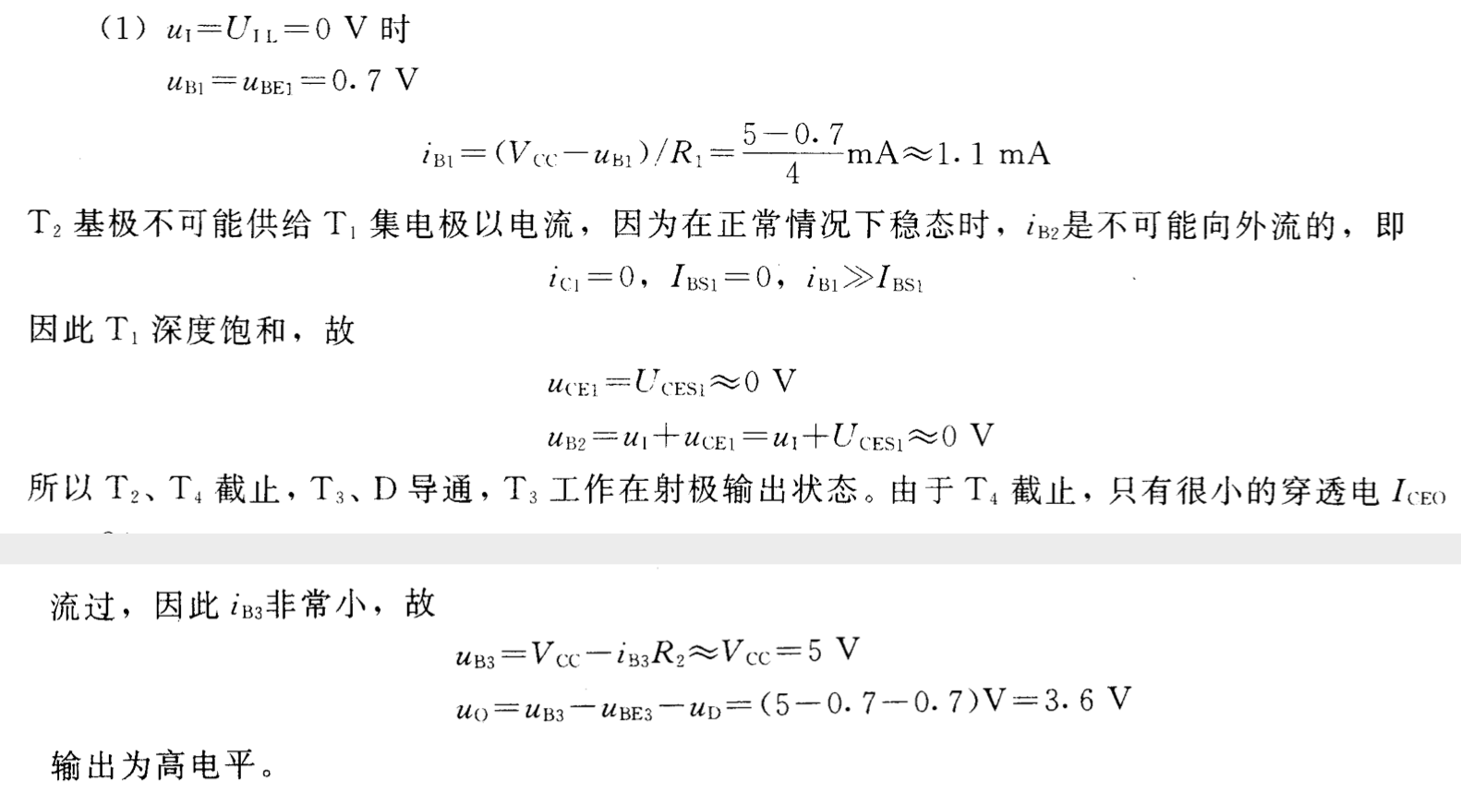
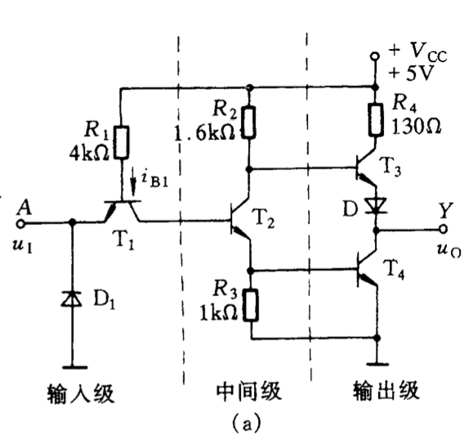
定量估算

Slide 28
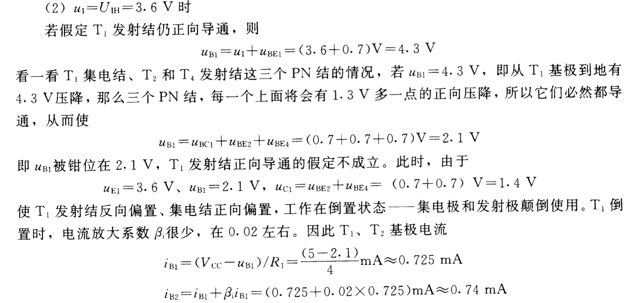
定量估算

Slide 29
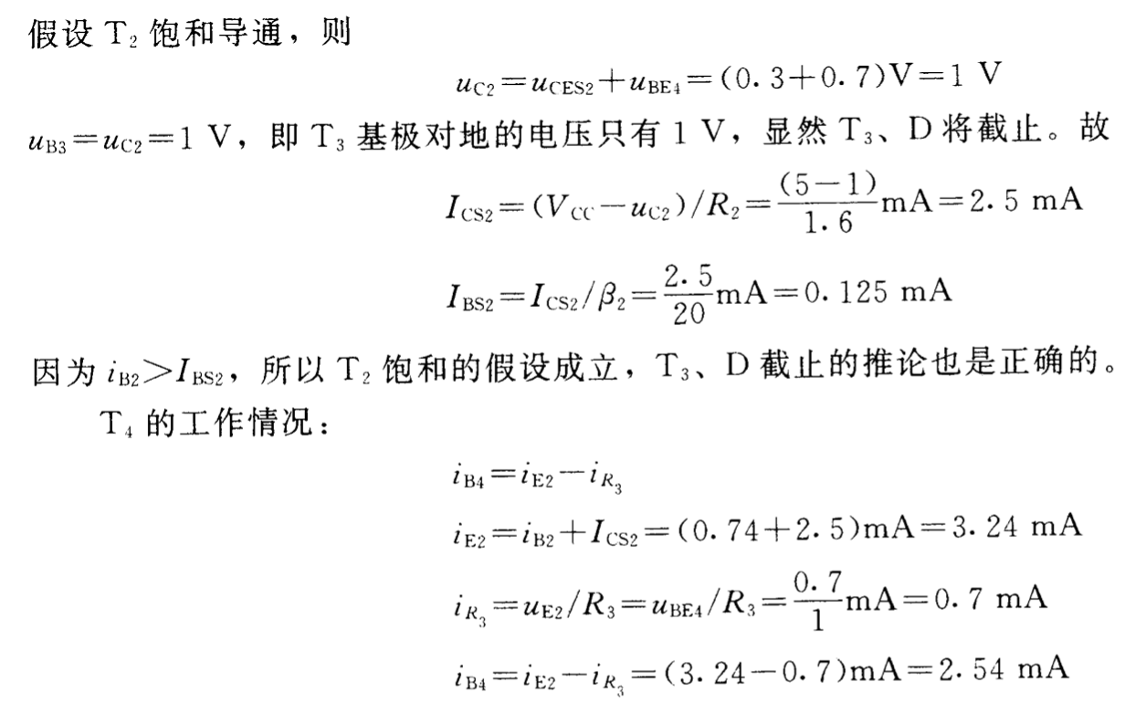
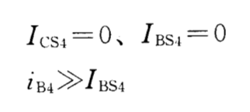

定量估算
由于T3、D是截止的，故
所以T4深度饱和，V_{o}为低电平

